Slide 1
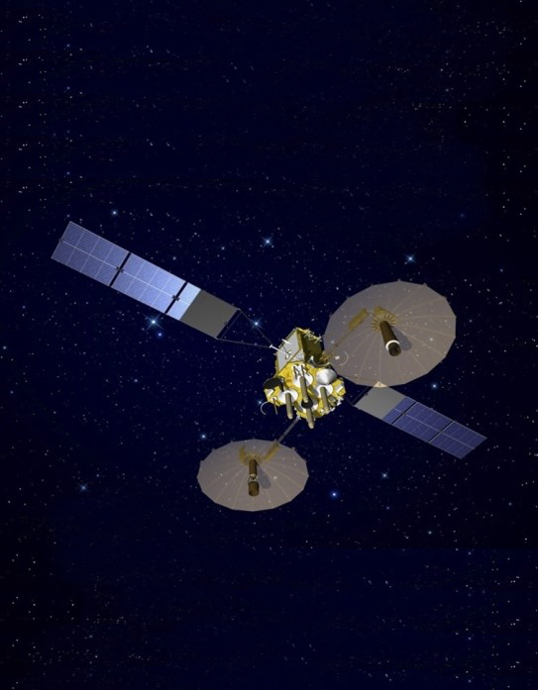
СТРАТЕГИЧЕСКИЙ ПРОЕКТ «Силовая Электроника И ИНТЕЛЛЕКТУАЛЬНАЯ ЭНЕРГЕТИКА»
Профессор Харитонов С.А.
Руководитель проекта

Slide 2
ЦЕЛЬ ПРОЕКТА
Создать новую высокотехнологичную отрасль систем хранения электроэнергии в России и обеспечить глобальное лидерство в сфере силовой электроники и технологий энергоэффективности.
ПРОЕКТЫ, РЕАЛИЗОВАННЫЕ В РАМКАХ СП-1 (2021-22 гг.)
Дизайн-центр проектирования и производства гибридных микросборок энергопреобразующей аппаратуры для аэрокосмического применения - (ДЦ СЭ) | Харитонов С.А.
Квантовая криогенная электроника | Вострецов А.Г.
Разработка зарядных станций для электротранспорта | Щуров Н.И.
Центр мехатроники НГТУ НЭТИ | Котин Д.А.
Высоковольтные испытательные и измерительные комплексы | Мюльбаер А.А.
Интеллектуальная энергетика | Фишов А.Г.

Slide 3
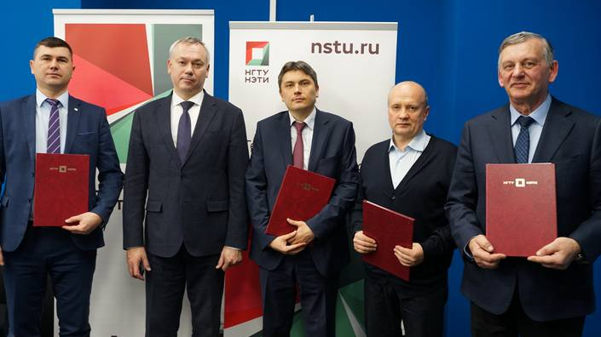
ДИЗАЙН-ЦЕНТР «СИЛОВАЯ ЭЛЕКТРОНИКА»
Разработаны, изготовлены, предварительно испытаны гибридные силовые модули первого поколения с использованием двух технологий преобразования электроэнергии для ЭПА КА по техническим требованиям АО «ИСС». Передовые технические характеристики обеспечиваются высокой удельной энергетической эффективностью более 1000Вт/кг а также мощностью модуля более 1кВт.
Запущена первая очередь Дизайн-центра «Силовая электроника» НГТУ для проектирования и производства гибридных силовых модулей энергопреобразующей аппаратуры аэрокосмических аппаратов. Проект разработан совместно и в интересах АО «ИСС» и АО «НЗПП Восток».
Создан Региональный Распределённый Центр Силовой электроники (по варианту «foundry») для опытного сборочного производства гибридных модулей силовой электроники энергопреобразующей аппаратуры для перспективных аэрокосмических систем совместно с АО «ИСС», ТУСУР,
АО «НЗПП Восток».

Slide 4
УНИКАЛЬНОСТЬ ДИЗАЙН-ЦЕНТРА
ОДИН ИЗ ПЕРВЫХ ДИЗАЙН-ЦЕНТРОВ СИЛОВОЙ ЭЛЕКТРОНИКИ В РОССИИ
первый специализированный в РФ, предназначенный для разработки и изготовления гибридных силовых модулей для энергопреобразующей аппаратуры космических аппаратов и систем генерирования электрической энергии летательных аппаратов
первый в РФ, предназначенный для разработки и изготовления радиационно-стойких и спец-стойких гибридных силовых модулей
первый в РФ, предназначенный для разработки и производства гибридных силовых модулей мощностью более 1кВт
первый в РФ ДЦ СЭ, предназначенный для подготовки инженерных кадров для предприятий микроэлектроники и силовой электроники
практически единственный дизайн-центр, который оснащён оборудованием Союзного государства
оборудование ДЦ СЭ НГТУ является универсальным, т.к. может быть использовано для сборки гибридных силовых схем и корпусирования интегральных схем, может использоваться в режимах ручной и автоматической сборки
11 публикаций в авторитетных СМИ

Slide 5
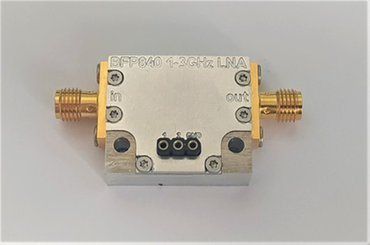
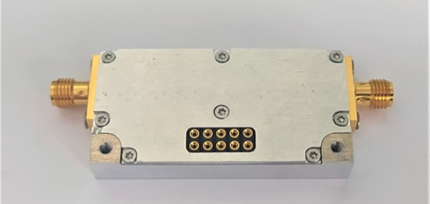
ДИЗАЙН-ЦЕНТР + КВАНТОВАЯ КРИОГЕННАЯ ЭЛЕКТРОНИКА
Впервые для ряда отечественных приборов силовой электроники разработаны Spice-модели по согласованию с АО «ИСС», необходимые для создания электронных двойников энергопреобразующей аппаратуры КА и ЛА.
Впервые в РФ предложена топология и технология изготовления мощных полевых транзисторов с воздушным зазором на базе новых полупроводниковых материалов. Создана лаборатория ПММЭ. Работы проводятся совместно с ИФП СО РАН и АО «НЗПП Восток».
Для решения задач минимизации массогабаритных показателей систем электроснабжения перспективных летательных аппаратов совместно с МАИ создана лаборатория Криогенной силовой электроники. Работы проводятся в интересах ПАО «Рубин», АО «СЭГЗ», НПО «НаукаСофт».
С целью управления мощными высокочастотными транзисторами в условиях криогенных температур, а также для измерения параметров и обеспечения работы различных квантовых структур, разработаны, изготовлены и испытаны опытные образцы криогенных малошумящих СВЧ усилителей. Работы проводятся с ЗАО «НПП Планета-Аргалл».

Slide 6
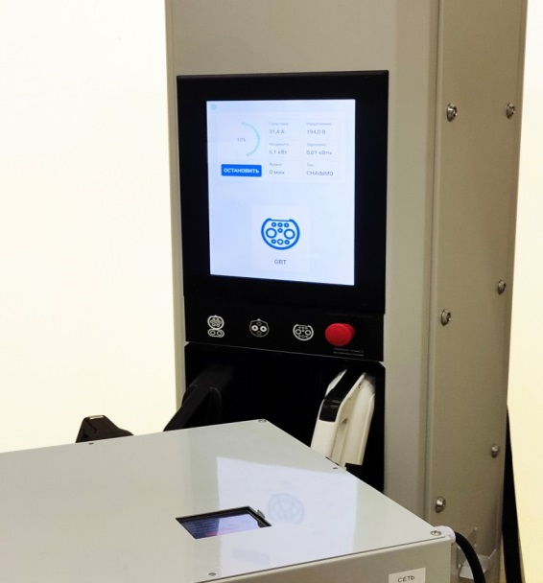
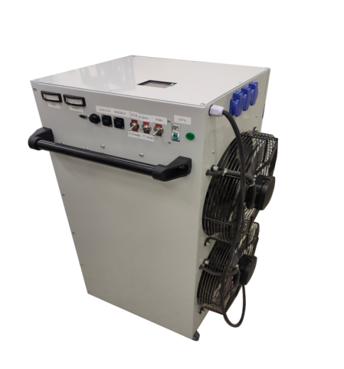
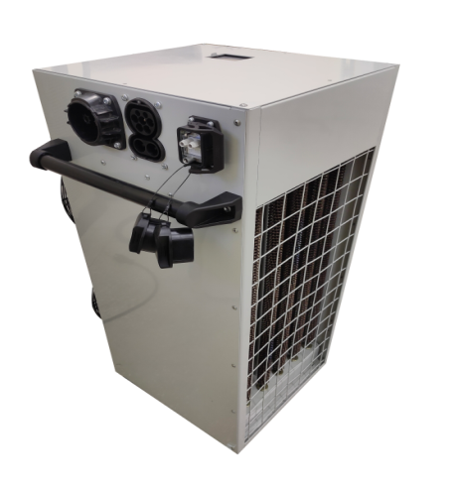
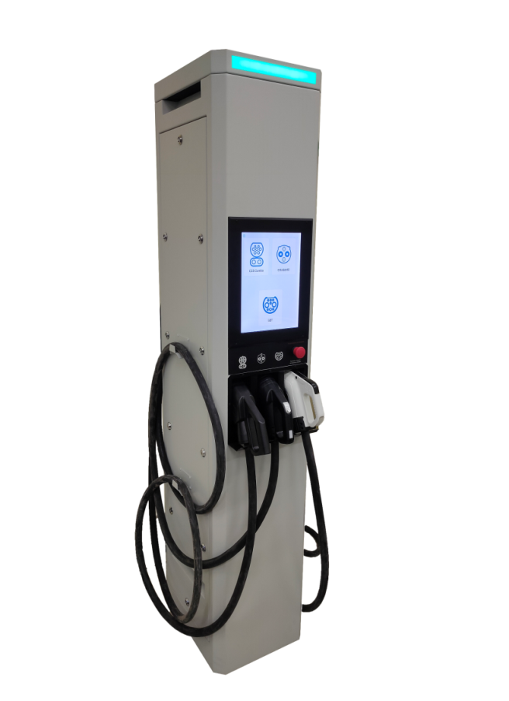
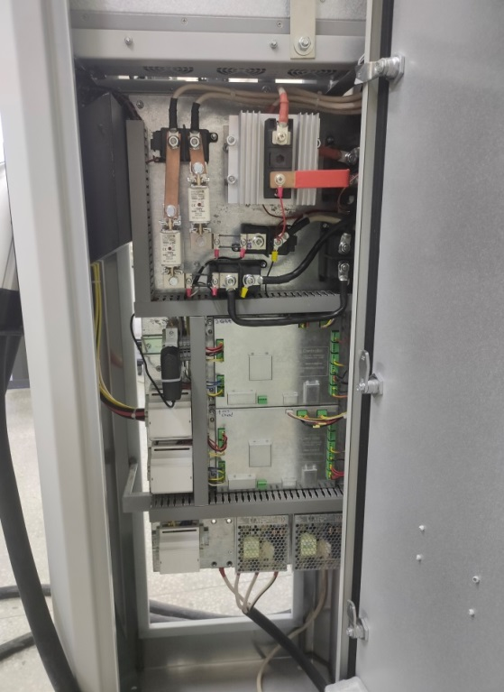
РАЗРАБОТКА ЗАРЯДНЫХ СТАНЦИЙ ДЛЯ ЭЛЕКТРОТРАНСПОРТА
Разработан эмулятор электромобиля с диагностическими функциями и тестирования разработанных зарядных станций с системой управления мощностью и функциями анализа алгоритмов управления режимами работы
зарядной станции.
Разработана электро-зарядная станция (ЭЗС) для медленной зарядки электромобиля, осуществлена сборка зарядной станции на научно-исследовательском стенде и выполнено тестирование и отладка ЭЗС с помощью эмулятора электромобиля.
Разработана многофункциональная зарядная станция для быстрой зарядки электромобиля. Разработана аппаратная часть зарядной станции и осуществлено программирование контроллера на стандарты: Chademo, CCS, и GB/T. Добавлена функция перераспределения мощности между зарядными портами, а также функция контроля диспетчеризации и удалённого ограничения мощности. АО НПП «Радиосвязь» .
4 публикации в авторитетных СМИ

Slide 7
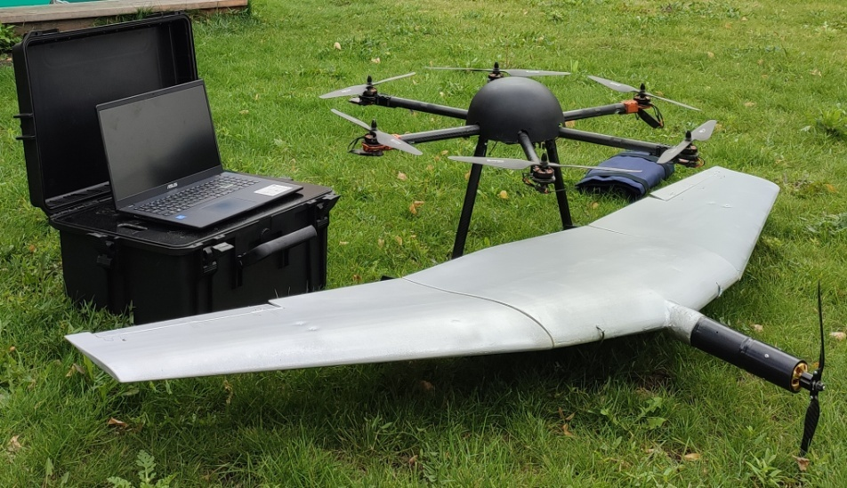
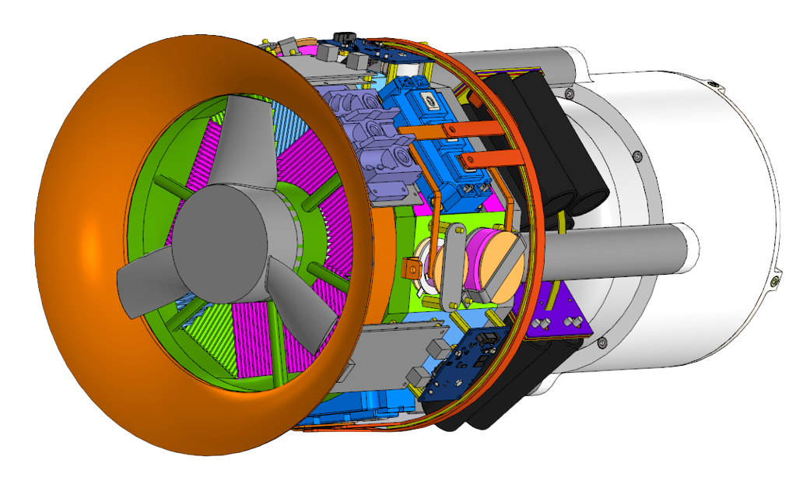
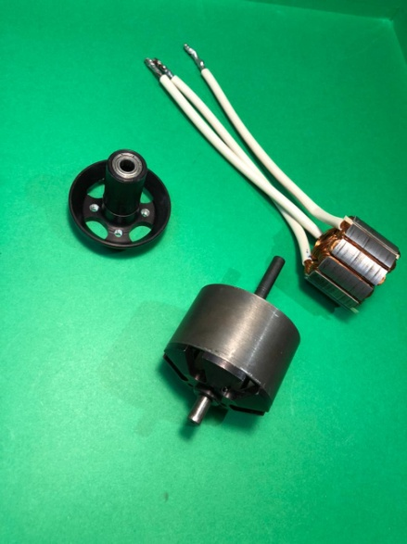
ЦЕНТР МЕХАТРОНИКИ НГТУ НЭТИ
Проведена и изготовлена на мощностях Центра мехатроники разработка БПЛА типа «крыло». Опытный образец прошёл предварительные испытания на полигоне ГУИР МО РФ.
Проведена разработка и изготовление, в т.ч. на мощностях Центра мехатроники, 2-х экспери-ментальных образцов электродвигателя для БПЛА типа «крыло». Опытные образцы электродвигателей проходят предварительные стендовые испытания.
Разработаны, изготовлены и проходят испытания опытные образцы уникальных мехатронных систем для авиационного применения на базе отечественных систем силовой электроники с использованием SiC транзисторов и синхронных электрических машин с возбуждением от SmCo магнитов, с удельной энергетической эффективностью системы в целом при воздушном охлаждении менее 1кг/кВт, электродвигателя менее 0.21кг/кВт (совместно с ИСЭ НГТУ, КБ «Туполев», АО «СЭГЗ», ПАО «Рубин»).
3 публикации в авторитетных СМИ

Slide 8
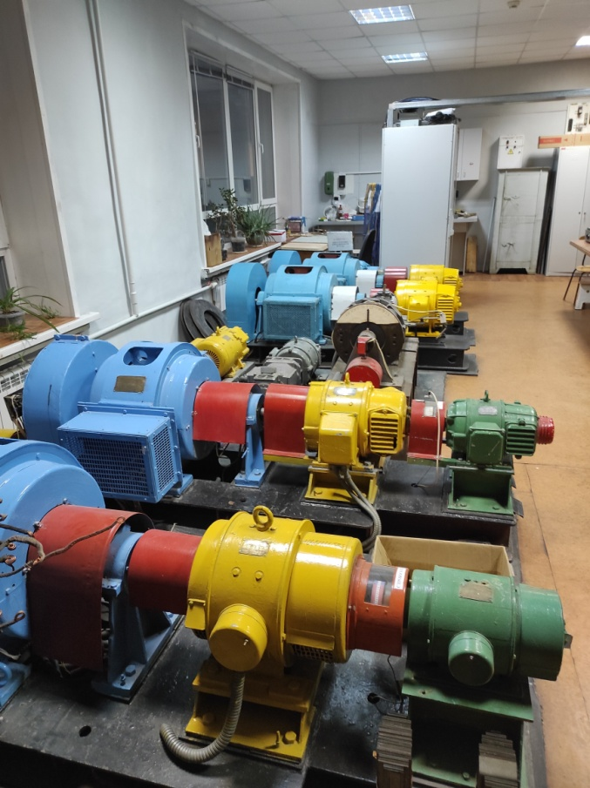
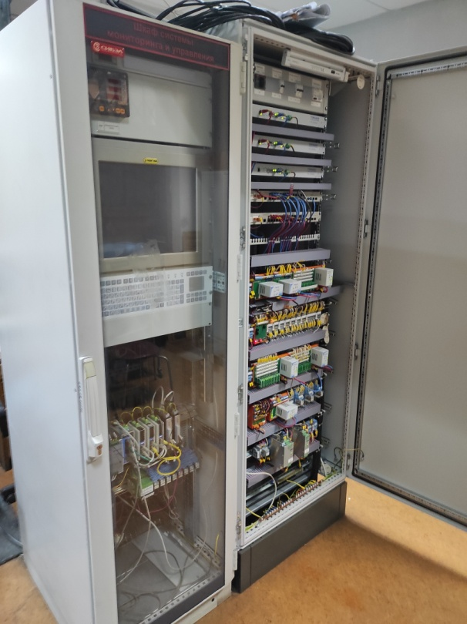
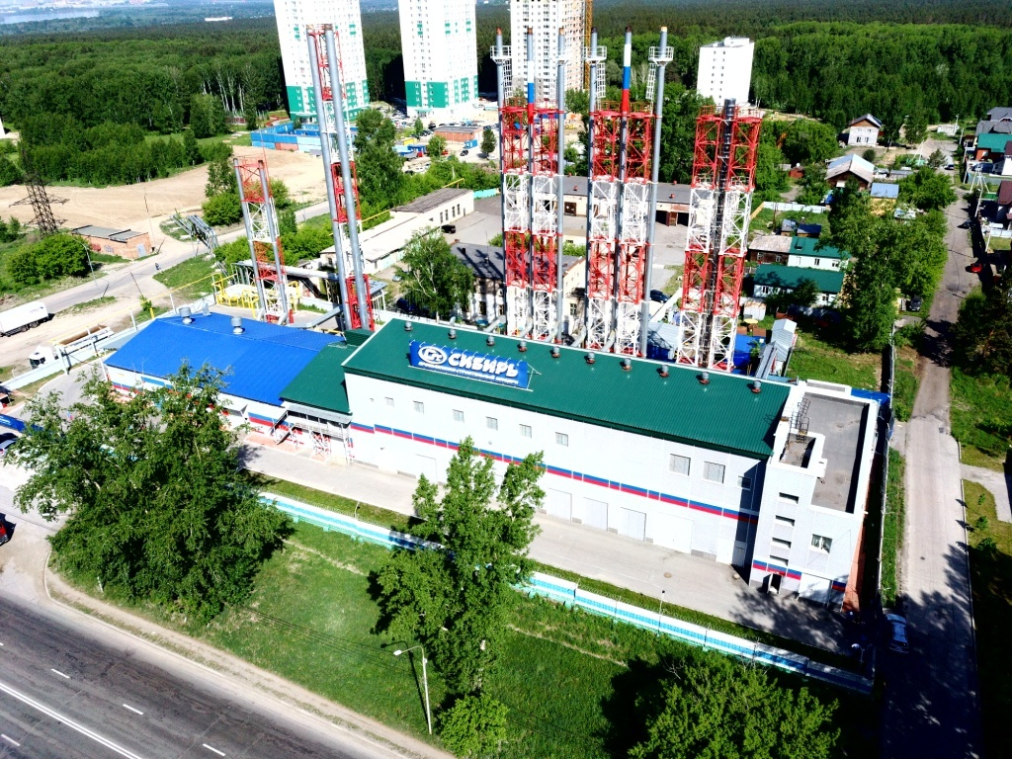
ИНТЕЛЛЕКТУАЛЬНАЯ ЭНЕРГЕТИКА
Проведена реконструкция и модернизация уникальной физической модели Minigrid в НГТУ для ее соответствия современным требованиям к технической инфраструктуре научных исследований и подготовки специалистов.
Успешно завершена опытная эксплуатация разработанной совместно НГТУ и ООО «Модульные системы Торнадо» системной автоматики для Минигрид, реализованной в составе пилотного проекта по реконструкции ЛСЭ жилмассива «Березовое» в Новосибирске на базе газовой когенерационной МиниТЭЦ с ее включением на параллельную работу с ЕЭС России. Оформлен акт о переводе автоматики из опытной в промышленную эксплуатацию.
Проведена предпроектная работа по созданию минигрид жилмассива «Радуга Сибири» в Новосибирске, подготовлено и направлено Заказчику согласованное с ним ТКП НГТУ на проектирование, изготовление, поставку, монтаж и ввод в эксплуатацию системной автоматики в 2023 году.
11 публикаций в авторитетных СМИ

Slide 9
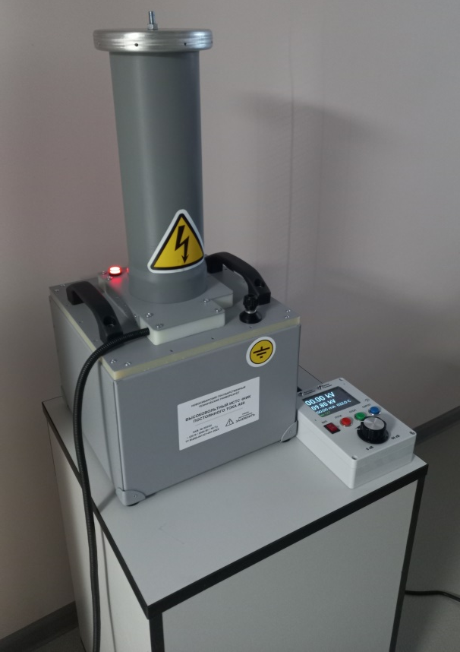
ВЫСОКОВОЛЬТНЫЕ ИСПЫТАТЕЛЬНЫЕ И ИЗМЕРИТЕЛЬНЫЕ КОМПЛЕКСЫ
Создана экспериментальная база, предназначенная для разработки высоковольтного испытательного и измерительного оборудования различного назначения.
Разработан и изготовлен малогабаритный высоковольтный источник постоянного тока напряжением до 60 кВ и выходным током до 30 мА. Достигнуты заявленные массогабаритные показатели – 16 кг, удельная мощность 112 Вт/кг против 12 Вт/кг у функциональных аналогов при массе 54 кг.
Назначение источника:
проведение испытаний повышенным напряжением кабелей 6-10 кВ;
источник высокого постоянного напряжения для зарядки ёмкостных накопителей энергии в электро-физических установках
9 публикаций в авторитетных СМИ

Slide 10
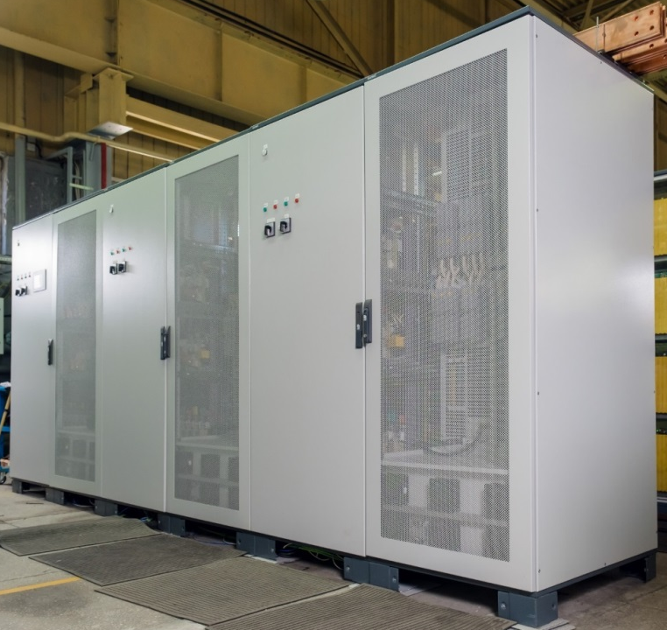
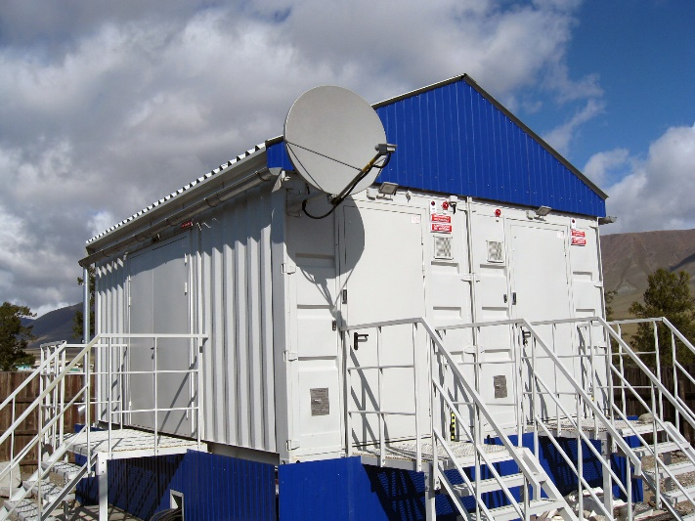
СИСТЕМЫ ПРЕОБРАЗОВАНИЯ
И НАКОПЛЕНИЯ ЭЛЕКТРИЧЕСКОЙ
ЭНЕРГИИ БОЛЬШОЙ МОЩНОСТИ
Разработана серия универсальных двунаправленных силовых полупроводниковых преобразователей электрической энергии (мощностью 100-1200кВт), на базе которых организовано промышленное производство мощных систем накопителей электрической энергии (СНЭ) с использованием литий ионных АБ. Работы проводятся совместно с ООО «Системы постоянного тока» и АО «НПЗ».
Достигнута договорённость с руководством Республики Беларусь о совместном производстве СНЭ для потребителей РБ и стран СНГ по конструкторской документации НГТУ и индустриального партнёра.
НГТУ вошёл в число исполнителей дорожной карты «Технологии создания систем накопления электроэнергии, включая порта-тивные», утверждённой Правительством РФ в мае текущего года и реализуемой под патронажем ГК «Росатом». НГТУ входит в карту с тремя проектами под задачи ОАО «РЖД» и Новосибирского приборостроительного завода (Швабе).
ПРОЕКТ НЕ ФИНАНСИРОВАЛСЯ,
НО ВЫПОЛНЯЛСЯ.

Slide 11
С целью развития основных направлений исследования и коммерциализации полученных результатов учреждён консорциум «Силовая электроника и энергетика» в составе 24 организаций и предприятий.
С участниками консорциума реализовано и реализуется 12 проектов.

Slide 12
Объем привлечённого внебюджетного финансирования на 25.11.2022 г. составляет 92 млн. руб. Ожидаемая сумма на конец 2022 г. составит 120 млн руб.
Защищено в 2021-2022 гг. по темам проекта 9 кандидатских диссертаций.
Получено 7 патентов на изобретение и два свидетельства на программы для ЭВМ.
Подано 5 заявки на патенты.
Опубликовано за период 2020-2022 гг. в общей сложности участниками СП-1:
план |  | 2020-2022 факт
Web of Science | Scopus | Web of Science | Scopus
66 | 129 | 76 | 171

Slide 13
ПЛАН РАЗВИТИЯ Дизайн-центра «Силовая электроника»
Разработка трёх поколений силовых гибридных модулей для энергопреобразующей аппаратуры аэрокосмических аппаратов. (Первое поколение – 2022 г.; второе поколение (wire bonding) – 2023 г.; третье поколение 2.5 D Flip-chip – 2026 г.).
Запуск первой очереди ДЦ «СЭ» для производства первого и частично - второго поколения гибридных модулей – 2022 г.
Разработка и изготовление экспериментальных образцов гибридных модулей первого поколения для энергопреобразующей аппаратуры космических аппаратов – 2022 г.
Запуск второй очереди ДЦ «СЭ» для производства второго поколения гибридных модулей – 2023 г.
Разработка и изготовление опытных образцов гибридных модулей второго поколения для энергопреобразующей аппаратуры космических и летательных аппаратов – 2023 г.
Запуск третьей очереди ДЦ СЭ для производства третьего поколения гибридных модулей – 2024-2025 гг.
Разработка и изготовление опытных образцов гибридных модулей третьего поколения для энергопреобразующей аппаратуры космических и летательных аппаратов – 2024-2026 гг.
Испытания на КА и ЛА, сертификация опытных образцов гибридных модулей второго и третьего поколений, выпуск установочных партий, организация промышленного производства гибридных модулей – 2027-2030 г.

Slide 14
ПЕРСПЕКТИВЫ ИСПОЛЬЗОВАНИЯ ГИБРИДНЫХ МОДУЛЕЙ, КОММЕРЦИАЛИЗАЦИЯ, УНИКАЛЬНОСТЬ
Основной рынок обеспечивается ГК «Роскосмос» (АО «ИСС», АО «НПО им. С.А. Лавочкина», АО «Российские космические системы» и др.), ГК «Ростех» (АО «Аэроэлектромаш», ПАО «Рубин», АО «Аэрокосмические системы» и др.).
Например, годовая потребность мощных радиационно-стойких модулей для КА составляет 200-250 шт. при ориентировочной стоимости 2 млн руб. за один модуль (без учета программы выпуска модулей средней мощности для наноспутников).
Годовая потребность мощных спец-стойких модулей для ЛА оценивается с учётом БПЛА 1500-4000 шт. при стоимости образца 250-500 тыс. руб. (данная программа при объёме выпуска более 1000 шт. должна выполняться совместно с АО «НЗПП Восток»).
Годовой объем выручки: 400-500 млн руб. – для космических аппаратов,
более 375 млн. руб. – для летательных аппаратов
Уникальность разработки
устойчивость к внешним воздействиям, мощность и цифровое (микропроцессорное) управление

Slide 15
СТРАТЕГИЧЕСКИЙ ПРОЕКТ «Силовая Электроника И ИНТЕЛЛЕКТУАЛЬНАЯ ЭНЕРГЕТИКА»
Профессор Харитонов С.А.
Руководитель проекта

